Slide 1
教材版本：人教版五年级语文课本下册
录课单元：第六单元
信息传递改变着我们的生活
2、因特网将世界连成一家
3、神奇的电脑魔术师
执教教师：潘广平

Slide 2
2 因特网将世界连成一家

Slide 3
解词释义
状元成才路
状元成才路
状元成才路
1.爬山蹚水，形容旅途艰苦。
2.（速度）快；（行动）敏捷。
3.（人）出生。文中指第一台多媒体电子计算机产生。
状元成才路
状元成才路
状元成才路
状元成才路
状元成才路
状元成才路
状元成才路
跋涉
状元成才路
状元成才路
状元成才路
状元成才路
状元成才路
状元成才路
状元成才路
状元成才路
状元成才路
状元成才路
状元成才路
状元成才路
状元成才路
状元成才路
状元成才路
状元成才路
状元成才路
状元成才路
状元成才路
状元成才路
状元成才路
状元成才路
状元成才路
快捷
状元成才路
状元成才路
状元成才路
状元成才路
状元成才路
状元成才路
状元成才路
状元成才路
状元成才路
状元成才路
状元成才路
状元成才路
状元成才路
状元成才路
状元成才路
状元成才路
状元成才路
状元成才路
状元成才路
状元成才路
状元成才路
状元成才路
状元成才路
状元成才路
状元成才路
状元成才路
状元成才路
状元成才路
状元成才路
状元成才路
状元成才路
状元成才路
状元成才路
状元成才路
状元成才路
状元成才路
状元成才路
状元成才路
状元成才路
诞生
状元成才路
状元成才路
状元成才路
状元成才路
状元成才路
状元成才路
状元成才路
状元成才路
状元成才路
状元成才路
状元成才路
状元成才路
状元成才路
状元成才路
状元成才路
状元成才路
状元成才路
状元成才路
状元成才路
状元成才路
状元成才路
状元成才路
状元成才路
状元成才路
状元成才路
状元成才路
状元成才路
状元成才路

Slide 4
课文解读
认真读课文，思考：人类历史上从古代到当代信息传递方式发生了哪些变化？
状元成才路
状元成才路
状元成才路
状元成才路
状元成才路
状元成才路
状元成才路
状元成才路
状元成才路
状元成才路
状元成才路
状元成才路
状元成才路
状元成才路
状元成才路
状元成才路
状元成才路
状元成才路
状元成才路
状元成才路
状元成才路
状元成才路
状元成才路
状元成才路
状元成才路
状元成才路
状元成才路
状元成才路
状元成才路
状元成才路
状元成才路
状元成才路
状元成才路
时 代
信息传递的方式
状元成才路
状元成才路
状元成才路
状元成才路
状元成才路
状元成才路
状元成才路
状元成才路
状元成才路
状元成才路
状元成才路
状元成才路
状元成才路
状元成才路
状元成才路
状元成才路
状元成才路
状元成才路
状元成才路
状元成才路
古 代
状元成才路
状元成才路
状元成才路
状元成才路
依靠驿差的长途跋涉
状元成才路
状元成才路
状元成才路
状元成才路
状元成才路
状元成才路
状元成才路
状元成才路
状元成才路
状元成才路
状元成才路
近 代
状元成才路
状元成才路
状元成才路
状元成才路
状元成才路
状元成才路
状元成才路
依靠交通工具的邮政系统
状元成才路
状元成才路
状元成才路
状元成才路
状元成才路
状元成才路
状元成才路
状元成才路
状元成才路
状元成才路
状元成才路
状元成才路
状元成才路
状元成才路
状元成才路
状元成才路
状元成才路
状元成才路
现 代
电报、电话
状元成才路
状元成才路
状元成才路
状元成才路
状元成才路
状元成才路
状元成才路
当 代
计算机网络

Slide 5
说说因特网传递信息的特点：
1.速度快。
2.多媒体。
3.不受地域阻隔。

Slide 6
主题解说
本文简要地介绍了“信息高速路”——因特网的建设过程和它的作用。用简明的文字回顾了人类历史上信息传递方式的发展变化，并且将几种信息传递方式作了对比，从中可以看出计算机网络在传递的信息量、信息的多样化以及传递的速度上，都是其他方式不可比拟的。

Slide 7
我感受到信息传递方式的变化……
信息的传递越来越方便、快捷了，而且容量也更大，速度也更快。以前的人们家里往外寄信靠驿差骑马来传送，这种方式叫驿递。后来邮信靠火车、汽车等交通工具运输，

Slide 8
但信件往返耗费的时间比较长。电话出现后，通过电话联系确实方便多了，但电话费很贵。现在，坐在计算机前就可以联系世界各地的友人。

Slide 9
3 神奇的电脑魔术师

Slide 10
解词释义
1.来到；到来。
2.把人物的声音、神色都描绘出来。形容叙述、描写生动逼真。
3.梦想的事情实现了。
4.互相作用；互相影响。
来临
状元成才路
状元成才路
状元成才路
状元成才路
状元成才路
状元成才路
状元成才路
状元成才路
状元成才路
状元成才路
状元成才路
状元成才路
状元成才路
状元成才路
状元成才路
状元成才路
状元成才路
状元成才路
状元成才路
状元成才路
状元成才路
状元成才路
状元成才路
状元成才路
状元成才路
状元成才路
状元成才路
状元成才路
状元成才路
状元成才路
状元成才路
状元成才路
状元成才路
状元成才路
状元成才路
状元成才路
状元成才路
绘声绘色
状元成才路
状元成才路
状元成才路
状元成才路
状元成才路
状元成才路
状元成才路
状元成才路
状元成才路
状元成才路
状元成才路
状元成才路
状元成才路
状元成才路
状元成才路
状元成才路
状元成才路
状元成才路
状元成才路
状元成才路
状元成才路
状元成才路
状元成才路
状元成才路
状元成才路
状元成才路
状元成才路
状元成才路
状元成才路
状元成才路
状元成才路
状元成才路
状元成才路
梦想成真
状元成才路
状元成才路
状元成才路
状元成才路
状元成才路
状元成才路
状元成才路
状元成才路
状元成才路
状元成才路
状元成才路
状元成才路
状元成才路
状元成才路
状元成才路
状元成才路
状元成才路
状元成才路
状元成才路
状元成才路
状元成才路
状元成才路
状元成才路
状元成才路
状元成才路
状元成才路
状元成才路
状元成才路
状元成才路
状元成才路
互动

Slide 11
课文解读
认真读课文，说说多媒体电脑的突出特点是什么？
人机互动

Slide 12
主题解说
状元成才路
状元成才路
状元成才路
状元成才路
状元成才路
状元成才路
状元成才路
状元成才路
状元成才路
状元成才路
状元成才路
状元成才路
状元成才路
状元成才路
状元成才路
状元成才路
本文以北京的一位小学生制作一份电子邮件为线索，介绍了多媒体电脑的强大功能，使我们了解到多媒体电脑大大地提高了信息传递量，传递的信息也更加丰富。
状元成才路
状元成才路
状元成才路
状元成才路
状元成才路
状元成才路
状元成才路
状元成才路
状元成才路
状元成才路
状元成才路
状元成才路
状元成才路
状元成才路
状元成才路
状元成才路
状元成才路
状元成才路
状元成才路
状元成才路
状元成才路
状元成才路
状元成才路
状元成才路
状元成才路
状元成才路
状元成才路
状元成才路
状元成才路
状元成才路
状元成才路
状元成才路
状元成才路
状元成才路
状元成才路
状元成才路
状元成才路
状元成才路
状元成才路
状元成才路
状元成才路
状元成才路
状元成才路
状元成才路
状元成才路
状元成才路
状元成才路
状元成才路
状元成才路
状元成才路
状元成才路
状元成才路
状元成才路
状元成才路
状元成才路
状元成才路
状元成才路
状元成才路
状元成才路
状元成才路
状元成才路
状元成才路
状元成才路
状元成才路
状元成才路
状元成才路
状元成才路
状元成才路
状元成才路
状元成才路
状元成才路
状元成才路
状元成才路
状元成才路
状元成才路
状元成才路
状元成才路
状元成才路
状元成才路
状元成才路
状元成才路
状元成才路
状元成才路
状元成才路

Slide 13
信息技术的发展，使我们的生活更加丰富多彩……
日新月异的信息技术影响着我们的生活。我们可以在网络中玩游戏、聊天，也可以与万里之外的亲人面对面交谈，还可以在电脑上写作、画画、听音乐、制作贺卡……总之，信息技术的发展，给我们带来许多意想不到的方便，使我们的生活更加丰富多彩。

Slide 14
活动建议
活动内容
认真读读第1到第3篇的文章，并搜集相关资料，了解现代社会信息传递有哪些方式，和以前信息传递的方式有什么不同，然后和同学交流。

Slide 15
活动方法
1.重点阅读，搜集资料。阅读前三篇材料，在文中画出古今信息传递的方式，并比较优缺点。
2.整理信息，填充表格。运用摘录、制表格等方法整理搜集到的资料。
3.运用信息，充分交流。主要是交流古今的信息传递方式有哪些、古今信息传递方式各自的优缺点、古今信息传递的效果等。
状元成才路
状元成才路
状元成才路
状元成才路
状元成才路
状元成才路
状元成才路
状元成才路
状元成才路
状元成才路
状元成才路
状元成才路
状元成才路
状元成才路
状元成才路
状元成才路
状元成才路
状元成才路
状元成才路
状元成才路
状元成才路
状元成才路
状元成才路
状元成才路
状元成才路
状元成才路
状元成才路
状元成才路
状元成才路
状元成才路
状元成才路
状元成才路
状元成才路
状元成才路
状元成才路
状元成才路
状元成才路
状元成才路
状元成才路
状元成才路
状元成才路
状元成才路
状元成才路
状元成才路
状元成才路
状元成才路
状元成才路
状元成才路
状元成才路
状元成才路
状元成才路
状元成才路
状元成才路
状元成才路
状元成才路
状元成才路
状元成才路
状元成才路
状元成才路
状元成才路
状元成才路
状元成才路
状元成才路
状元成才路
状元成才路
状元成才路
状元成才路
状元成才路
状元成才路
状元成才路
状元成才路
状元成才路
状元成才路
状元成才路
状元成才路
状元成才路
状元成才路
状元成才路
状元成才路
状元成才路
状元成才路
状元成才路
状元成才路
状元成才路
状元成才路
状元成才路
状元成才路
状元成才路
状元成才路
状元成才路
状元成才路
状元成才路
状元成才路
状元成才路
状元成才路
状元成才路
状元成才路
状元成才路
状元成才路
状元成才路

Slide 16
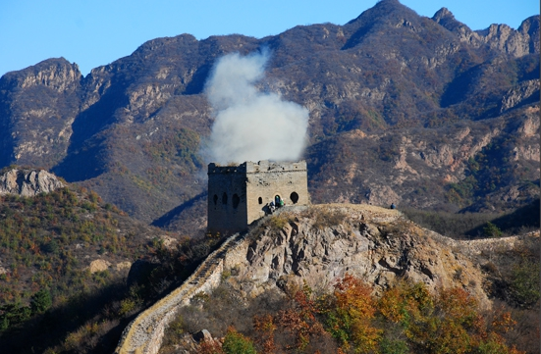
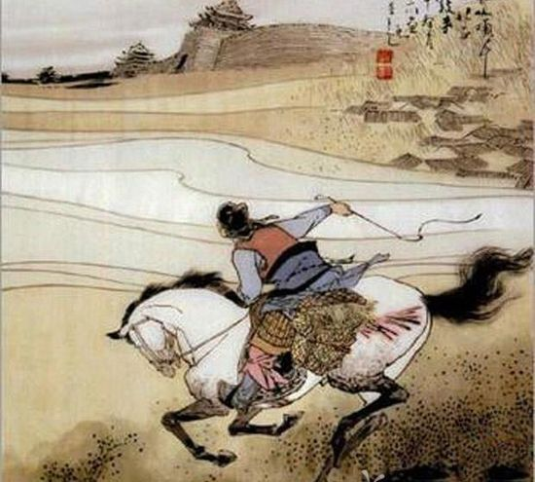
活动示例
古今信息传递方式

Slide 17
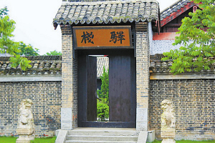
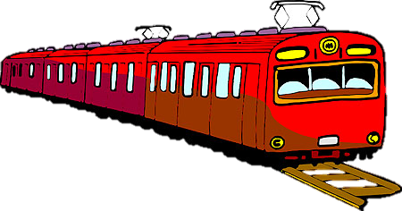

Slide 18
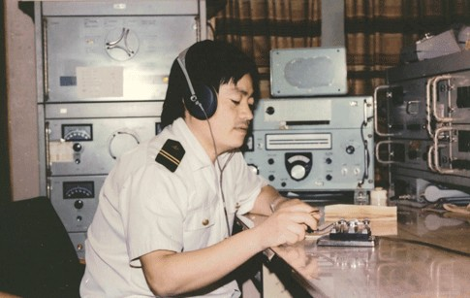
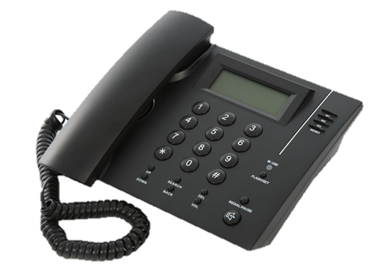
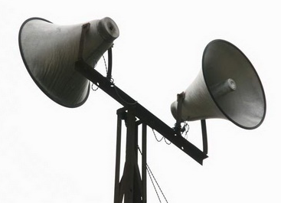
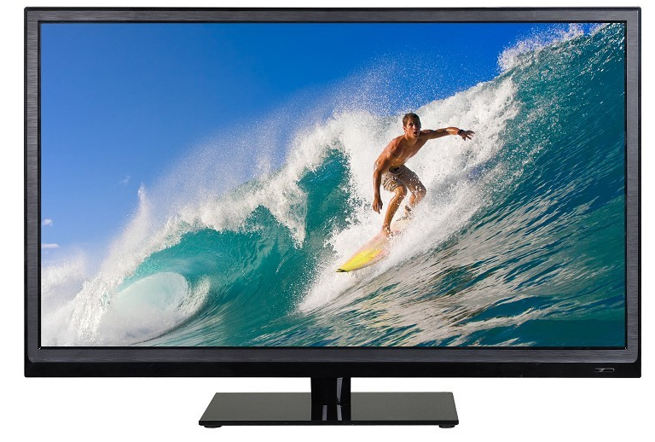

Slide 19
1.填表：古今信息传递方式的比较。
 | 古代 | 近代 | 现代
传递方式
优缺点
传递效果
状元成才路
状元成才路
状元成才路
状元成才路
状元成才路
状元成才路
状元成才路
状元成才路
状元成才路
状元成才路
烽火、人报信、漂流瓶、驿站
火车、轮船、飞机等
电报、电话、广播、电视、网络
状元成才路
状元成才路
状元成才路
状元成才路
状元成才路
状元成才路
状元成才路
状元成才路
状元成才路
状元成才路
状元成才路
状元成才路
状元成才路
状元成才路
状元成才路
状元成才路
状元成才路
状元成才路
状元成才路
状元成才路
状元成才路
状元成才路
状元成才路
状元成才路
状元成才路
状元成才路
状元成才路
状元成才路
状元成才路
状元成才路
状元成才路
信息量小，传递速度很慢
信息量较大，传递信息速度较快
状元成才路
信息量大，速度快，信息多样化
状元成才路
状元成才路
状元成才路
状元成才路
状元成才路
状元成才路
状元成才路
状元成才路
状元成才路
状元成才路
状元成才路
状元成才路
状元成才路
状元成才路
状元成才路
状元成才路
状元成才路
状元成才路
状元成才路
状元成才路
状元成才路
状元成才路
状元成才路
状元成才路
状元成才路
状元成才路
状元成才路
状元成才路
状元成才路
状元成才路
状元成才路
状元成才路
状元成才路
状元成才路
状元成才路
有丢失邮件的现象
状元成才路
状元成才路
传递有可能误事
状元成才路
状元成才路
迅速而准确
状元成才路
状元成才路
状元成才路
状元成才路
状元成才路
状元成才路
状元成才路
状元成才路
状元成才路
状元成才路
状元成才路
状元成才路
状元成才路
状元成才路
状元成才路
状元成才路
状元成才路
状元成才路
状元成才路

